Slide 1
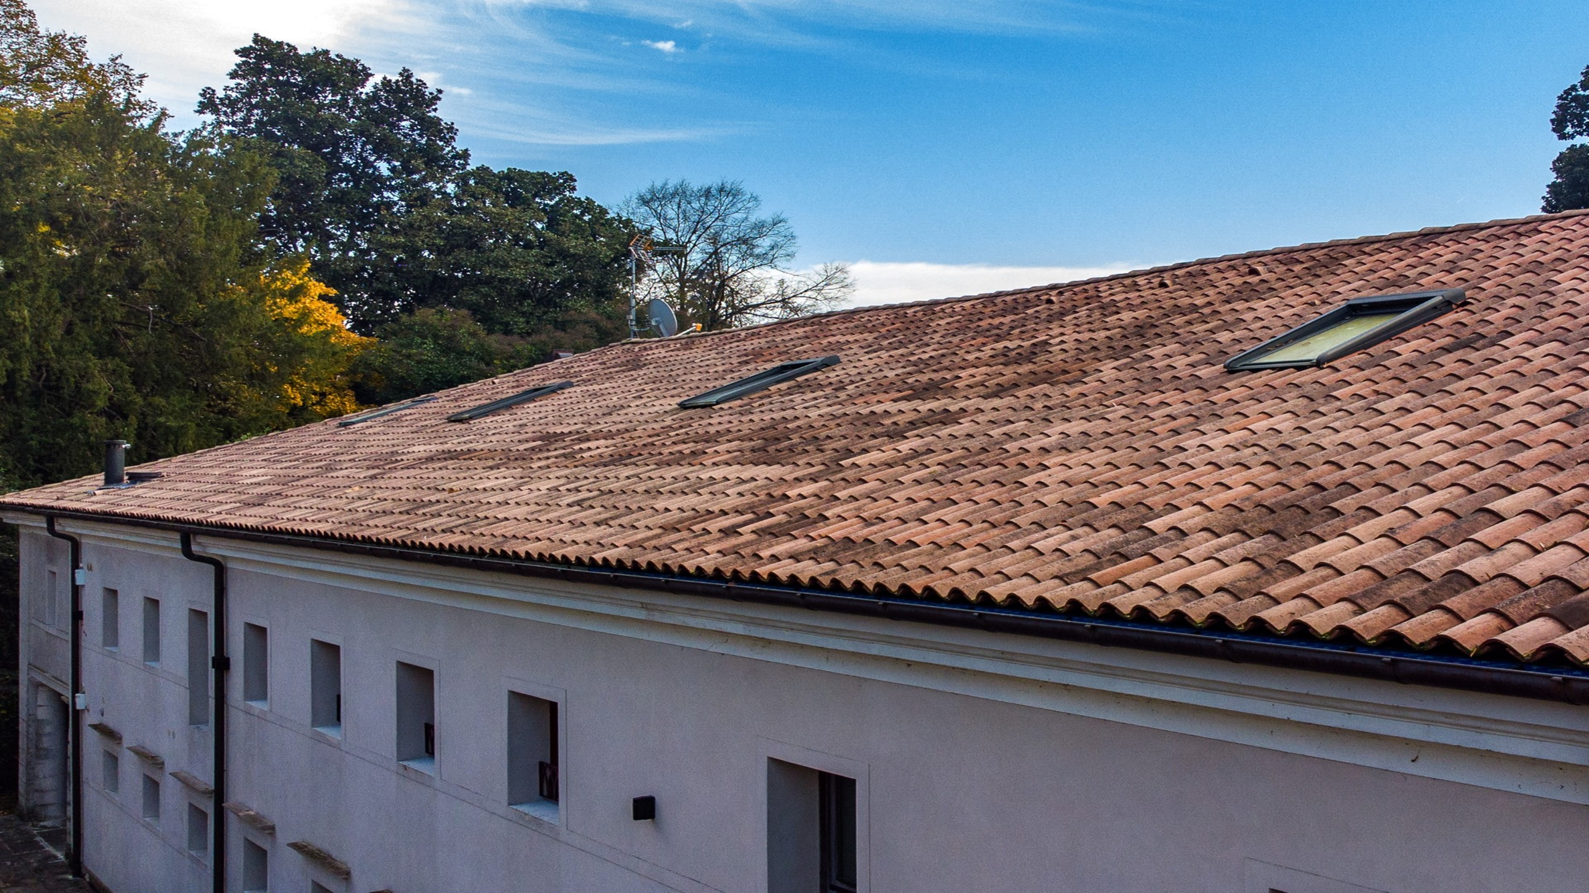

IL TETTO SOSTENIBILE PERFORMANTE AMICO DELL’AMBIENTE
Klimahouse 30 gennaio 2026

Slide 2

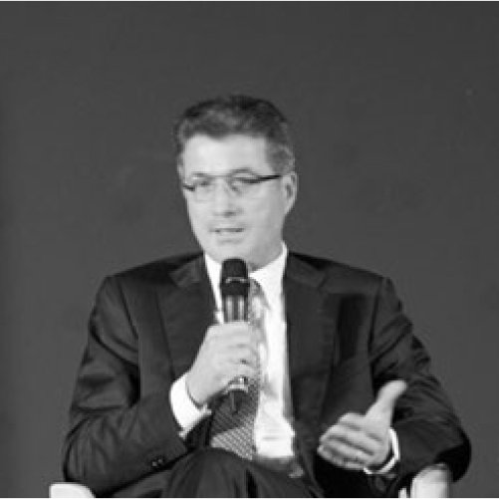
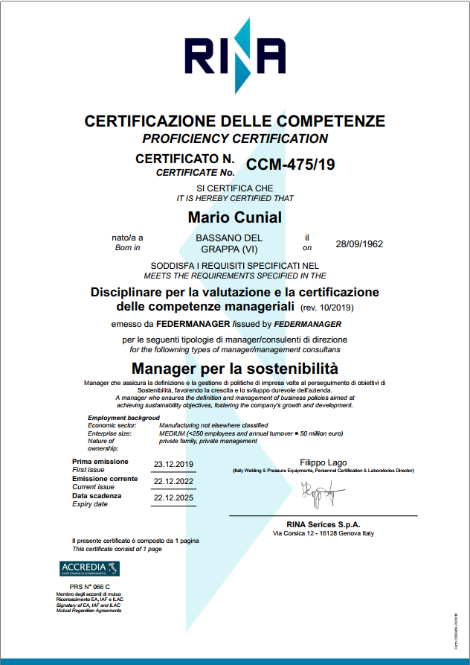
Mario Cunial
Consigliere Industrie Cotto Possagno spa
Vicepresidente CERAME-UNIE
Membro Gruppo Coperture TBE
Cordinatore dei progetti LIFE HEROTILE
LIFE CAP TILE e partner LIFE
SUPERHERO
Presidente Raggruppamento Materiali da
Costruzione Confindustria Veneto Est
Consigliere Confindustria Ceramica
Consigliere ICMQ
Membro CEN 128 SC3 , CEN 107, Commissione Ambiente e Sostenibilità Confindustria Nazionale, Commissione Sostenibilità Confindustria Ceramica

Slide 3
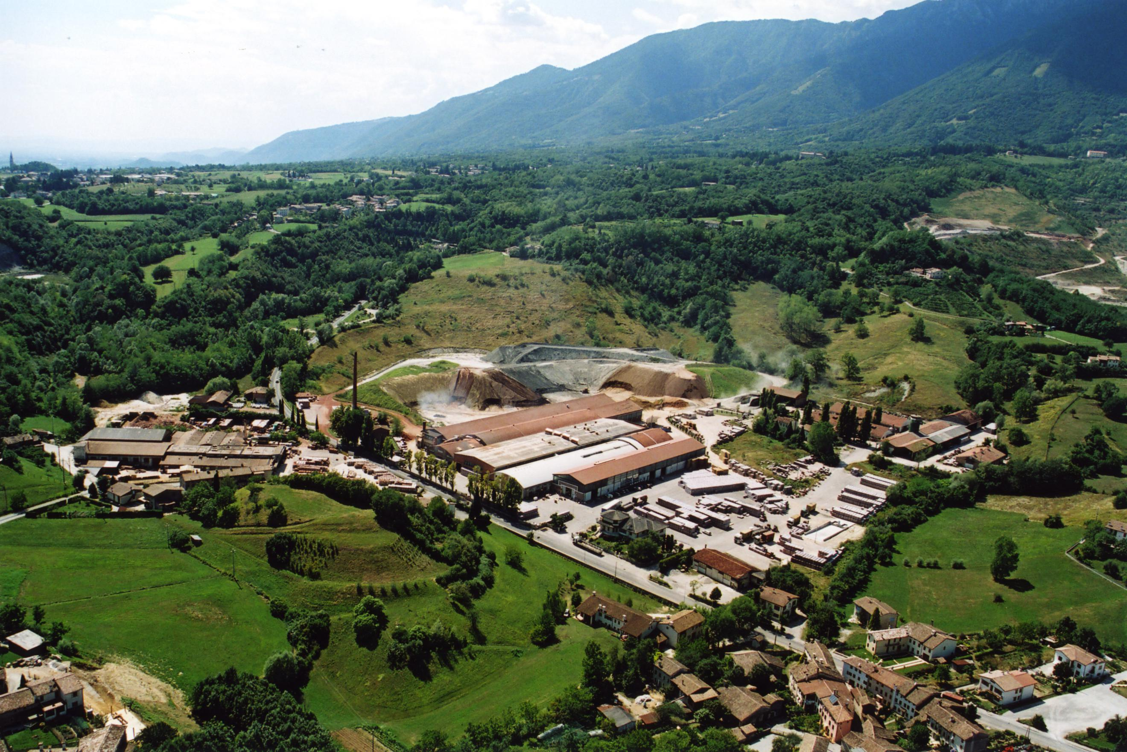
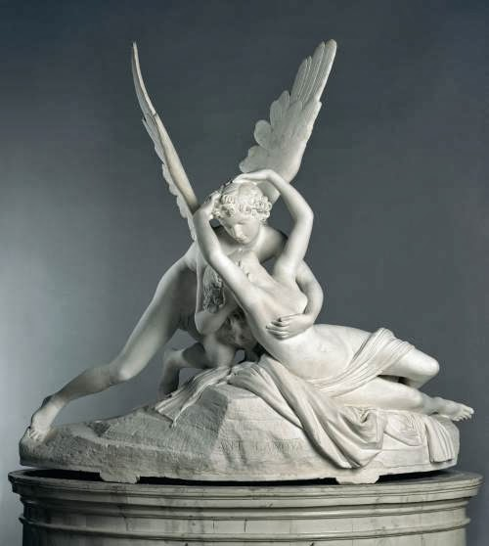
Il luogo:
POSSAGNO
Piccolo paese in provincia di Treviso particolarmente conosciuto per:
Antonio Canova
Il distretto del cotto

Slide 4
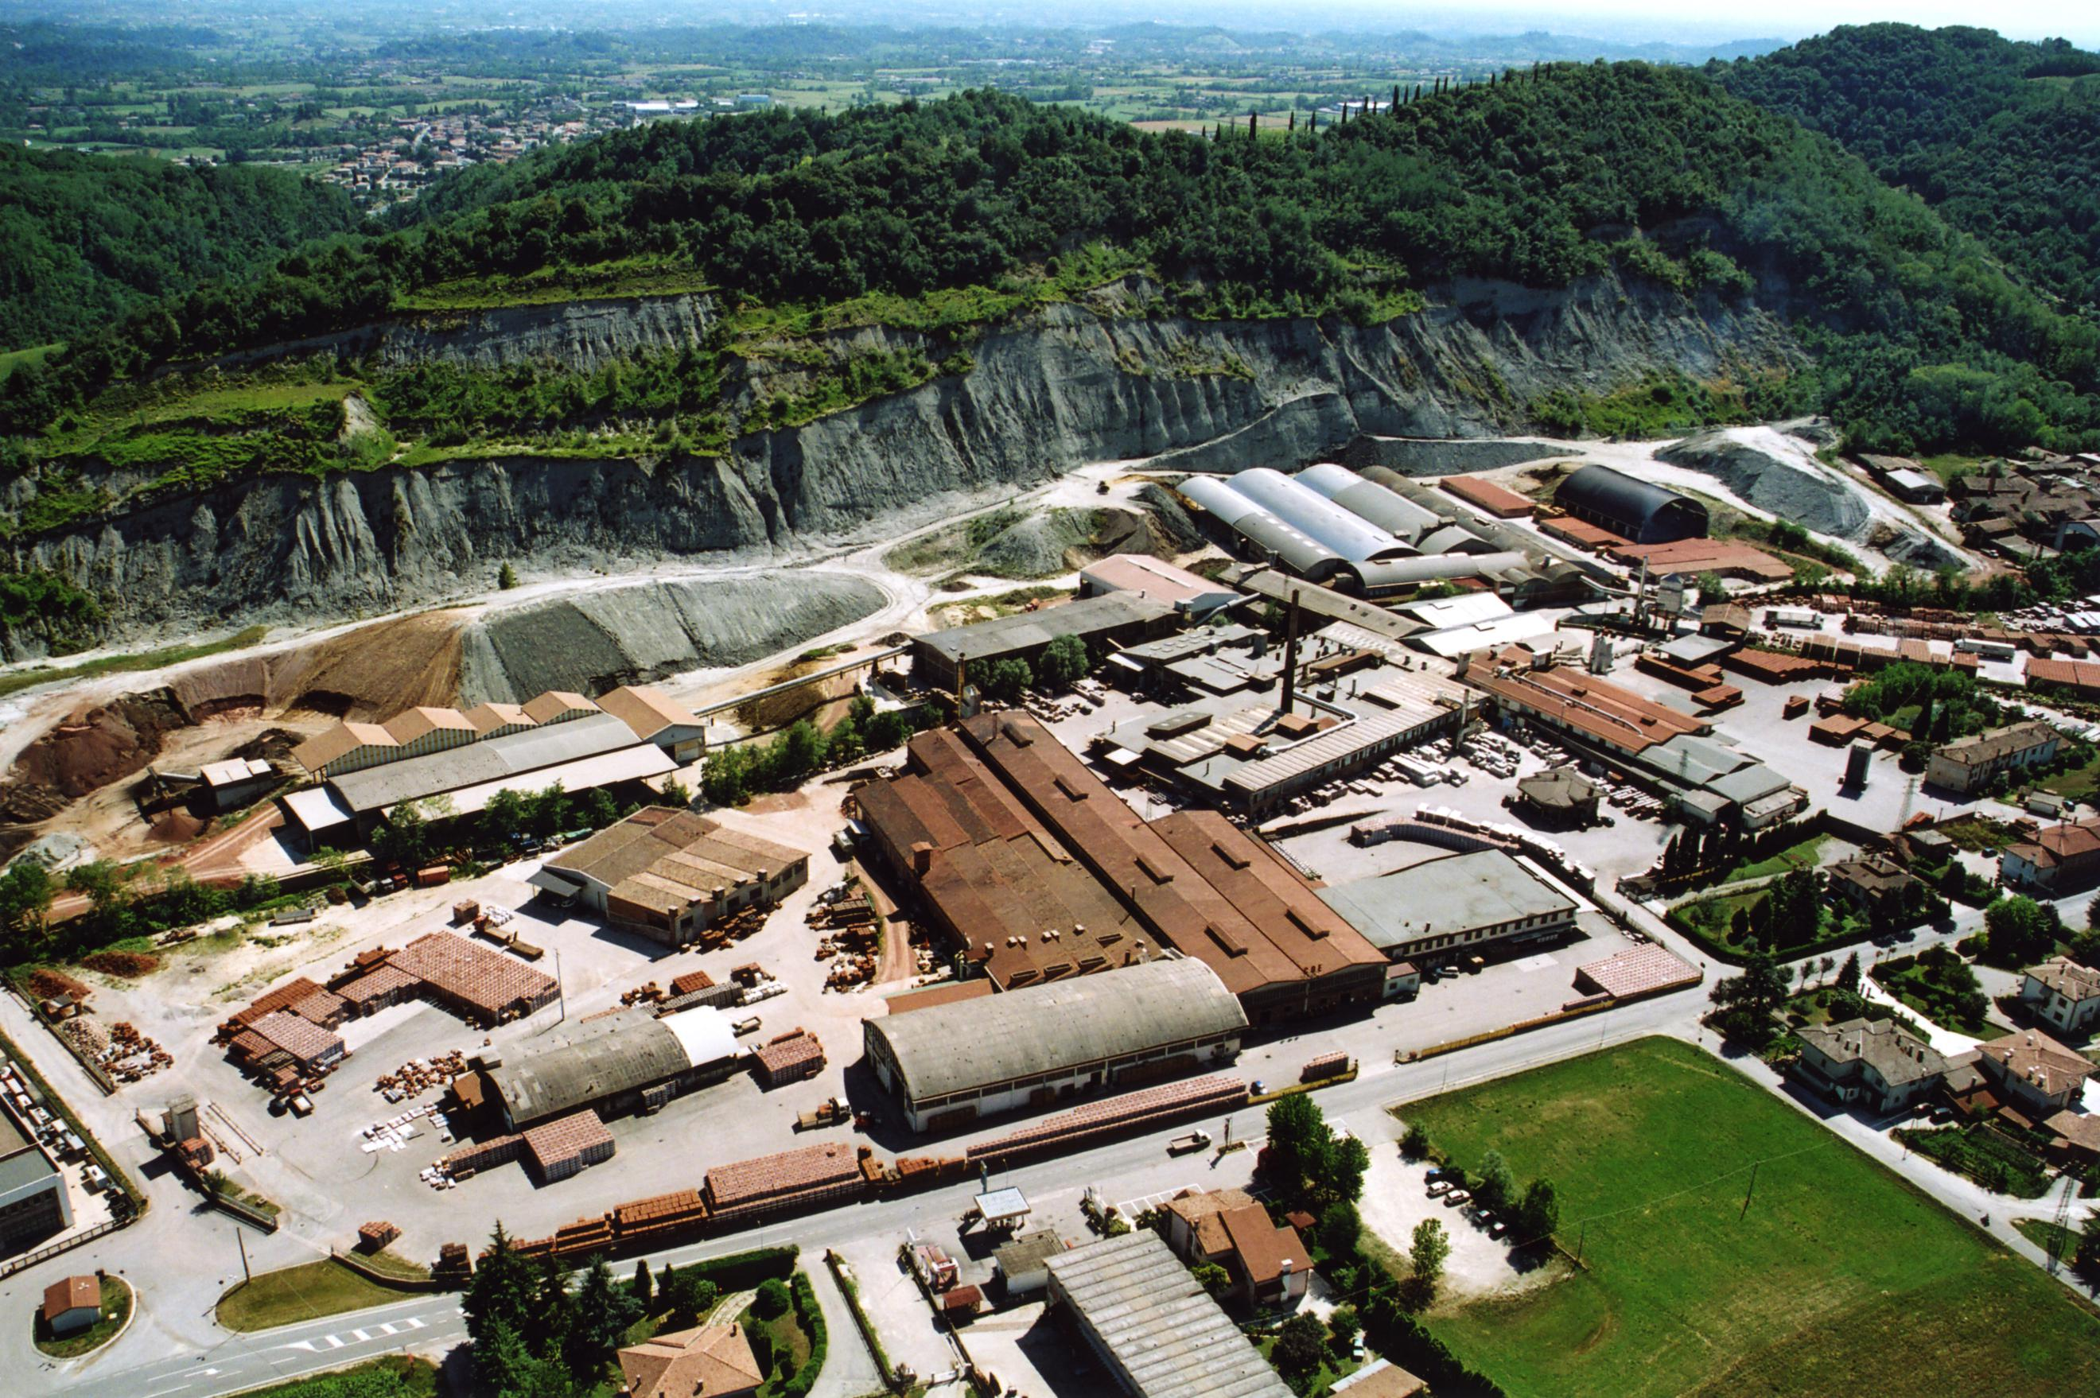
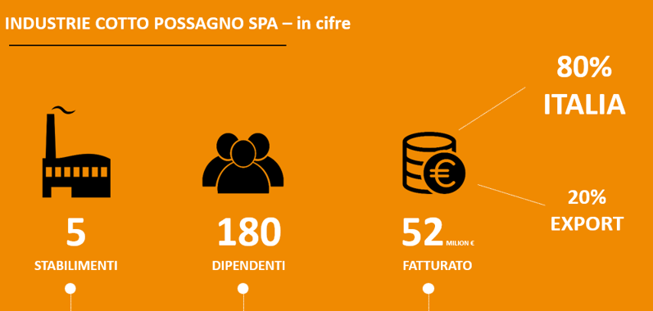
La qualità della nostra materia prima

Slide 5

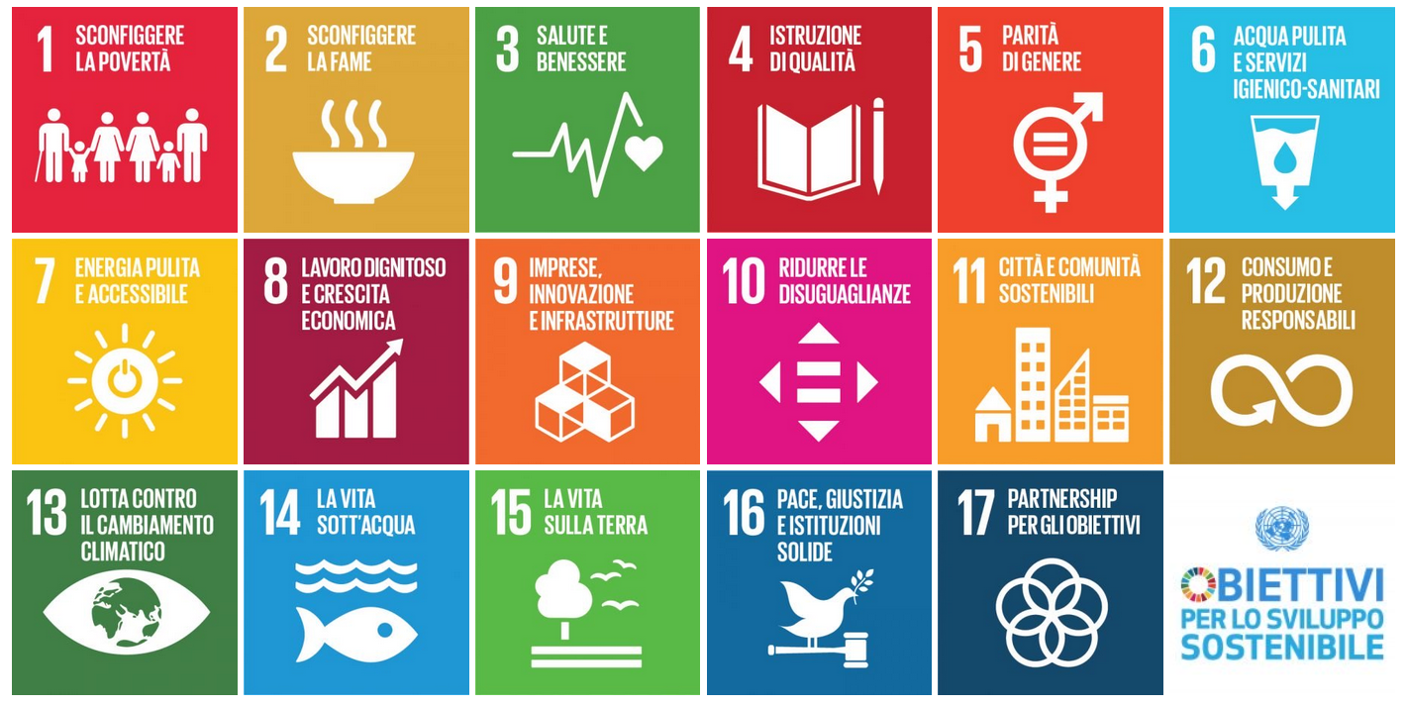
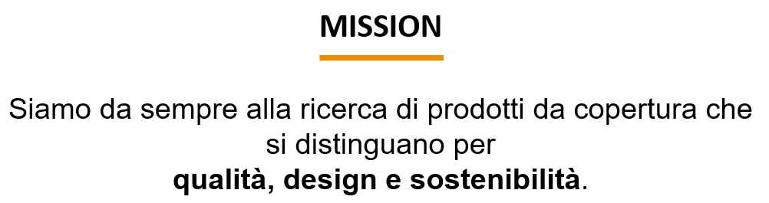
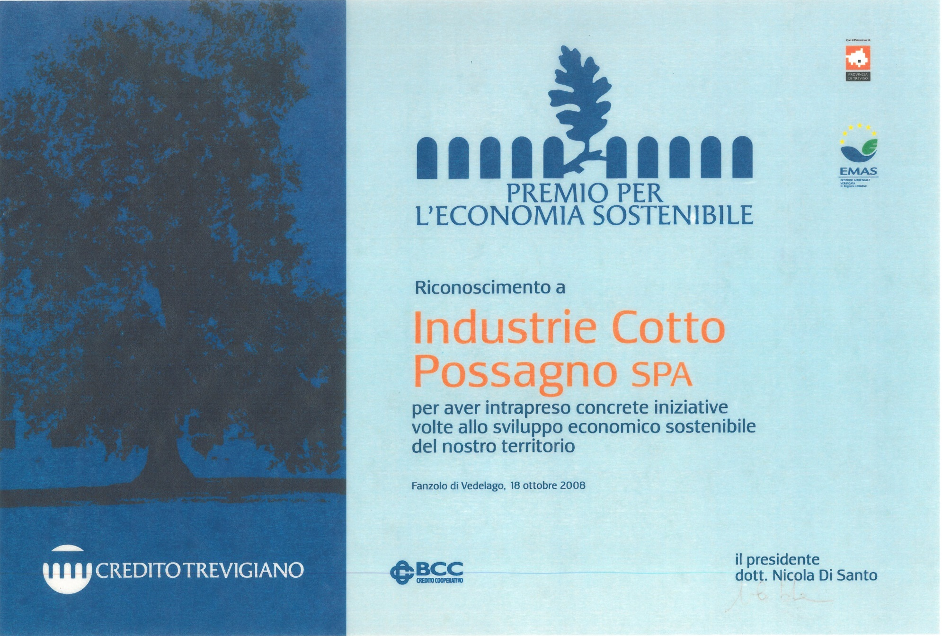

Il nostro impegno
Con i nostri prodotti collaboriamo fattivamente a realizzare città sostenibili (11), alla lotta contro il cambiamento climatico (13) e alla vita sulla Terra (15).
La nostra azienda costantemente si impegna a:
Lavoro dignitoso e crescita economica (8), consumi e produzioni responsabili (12) a promuovere e partecipare Partnership per il raggiungimento degli obiettivi per lo sviluppo sostenibile (17)

Slide 6
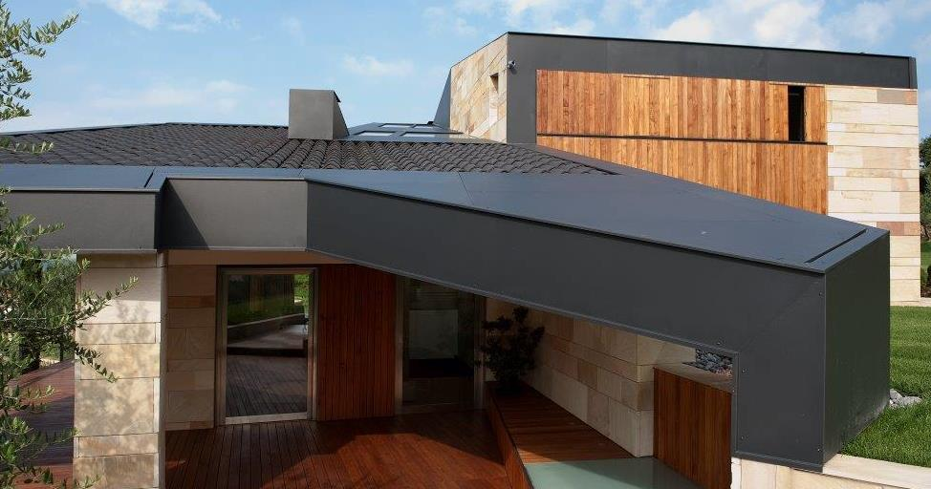
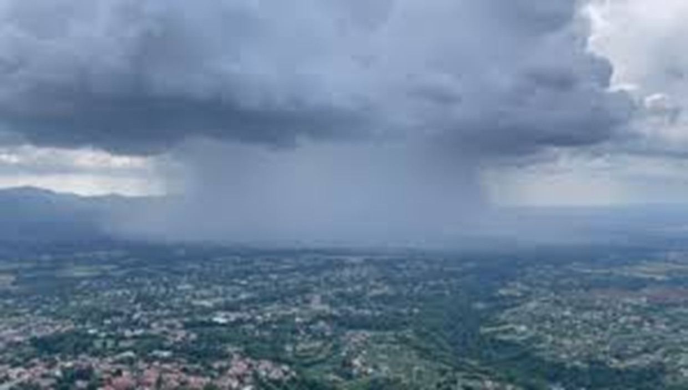
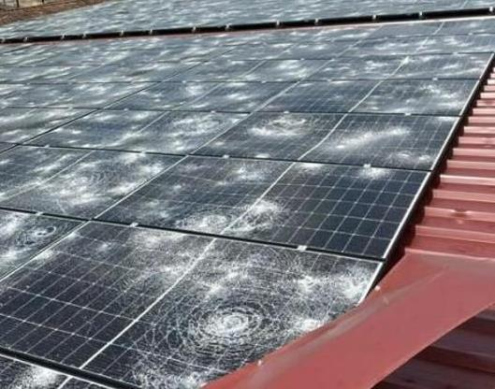
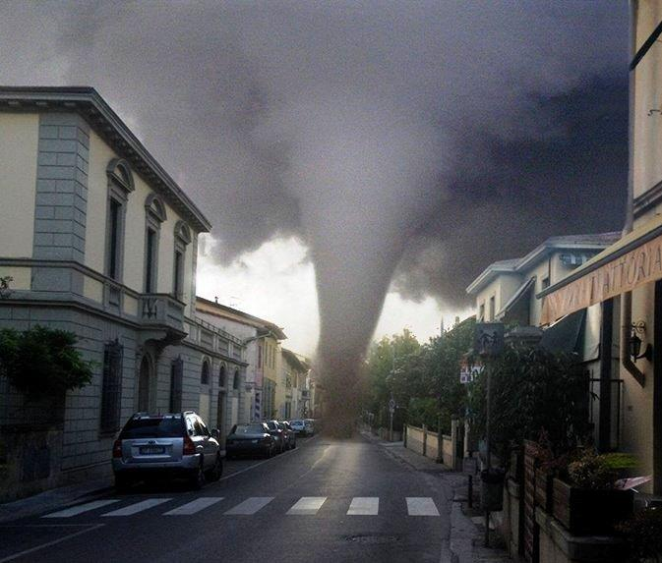
Innovazione e sostenibilità.
Una materia prima naturale associata ad una ricerca e sviluppo continui ha permesso nei decenni di rispondere alle esigenze del mercato con prodotti sempre più performanti ed esteticamente gradevoli.
Negli ultimi anni il cambiamento climatico, con eventi atmosferici estremi, ci ha portato a sviluppare soluzioni adeguate a rispondere alle richieste di performance, estetica e resistenza.
LODI

Slide 7
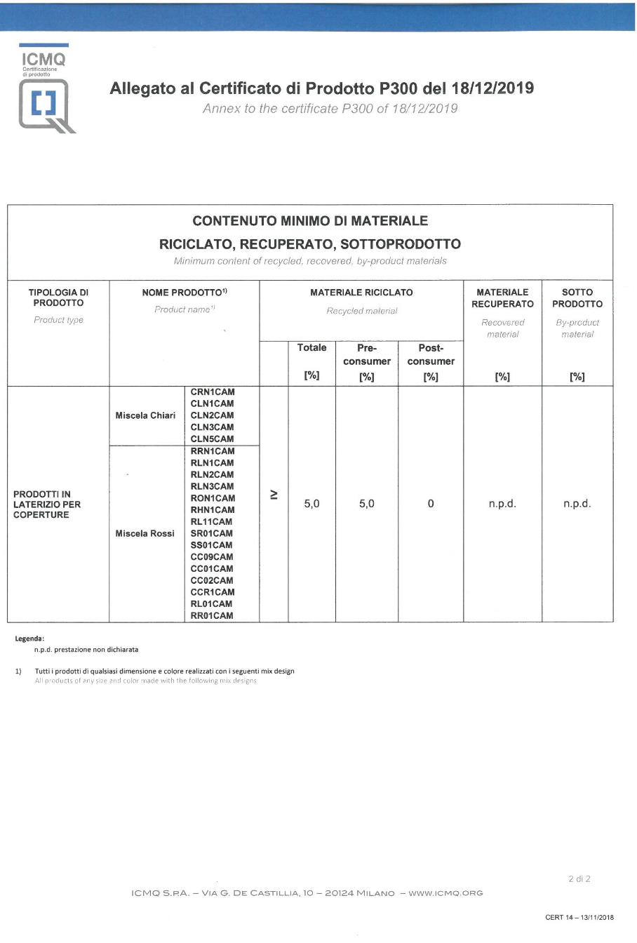
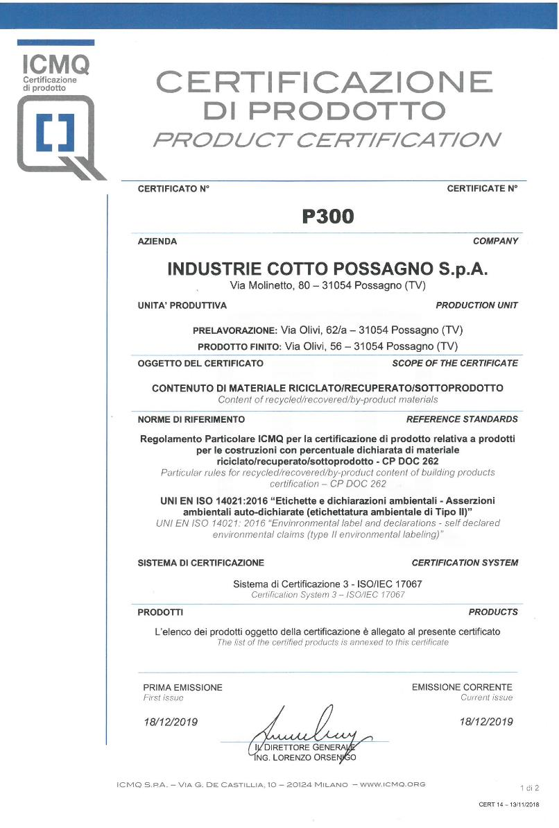
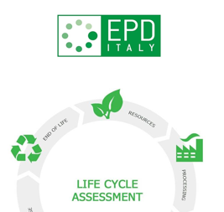
Certificati CAM - Criteri Ambientali Minimi
Sono una serie di requisiti ambientali e prestazionali che i prodotti e servizi devono rispettare.
Criteri:
Contenuto di materiale riciclato, recuperato o proveniente da sottoprodotti
SRI (Solar Reflectance Index)
Riflettanza ed Emissività
Corretta posa in opera per riutilizzo di fine vita
Analisi del ciclo di vita LCA

Slide 8
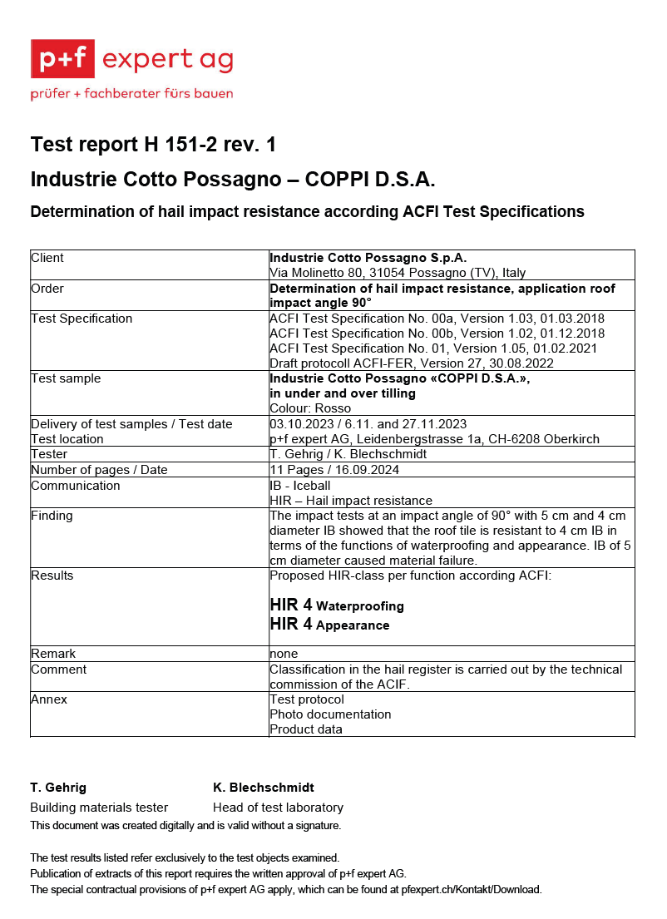
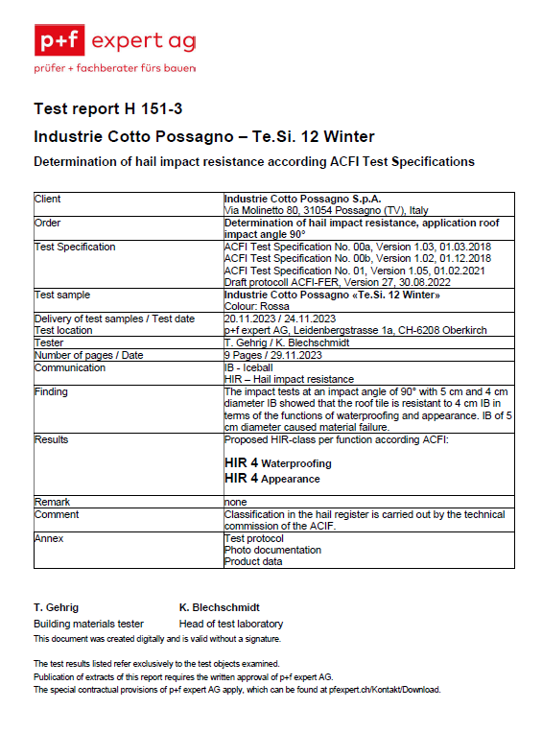
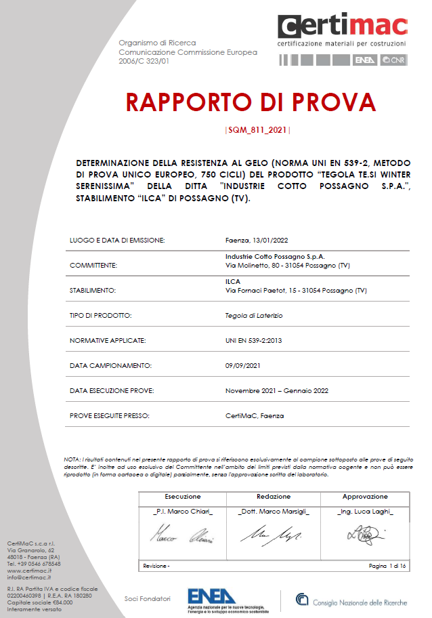
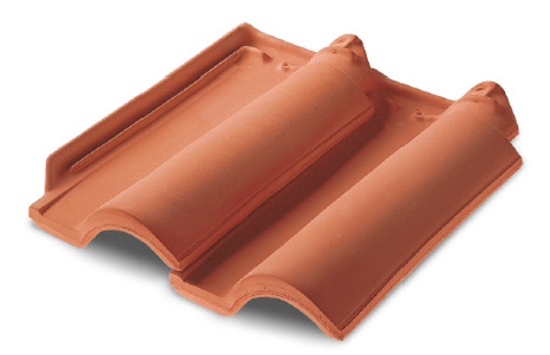

Certificati antigrandine
COPPI e TEGOLE ad alte prestazioni
per affrontare stagioni calde e fredde ed
eventi atmosferici estremi
Laboratorio
p+f expert ag
Risultati
Superati i test di resistenza alla grandine
con valutazioni eccellenti

Slide 9
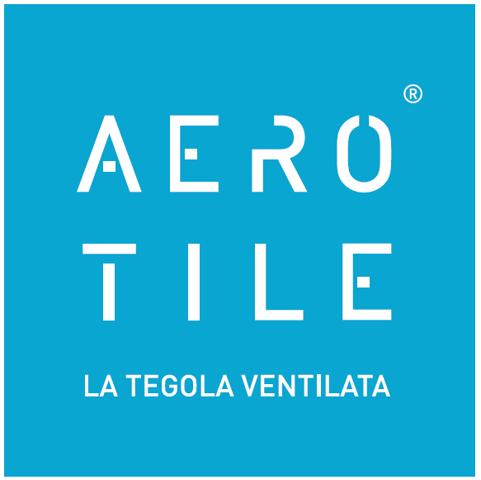
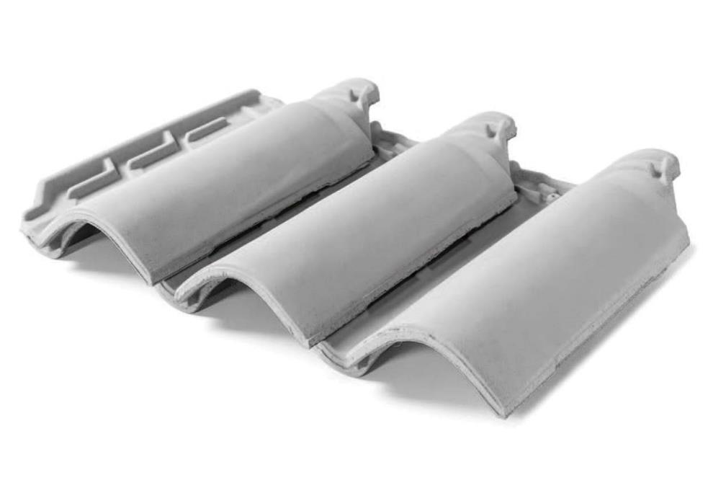
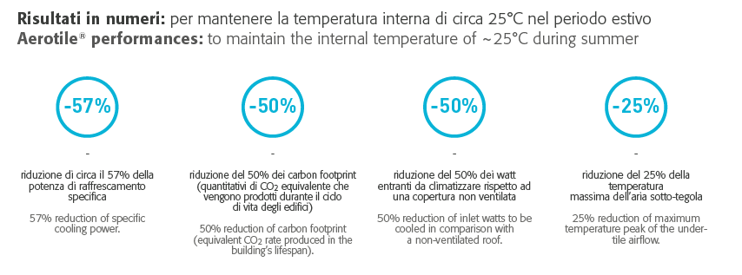
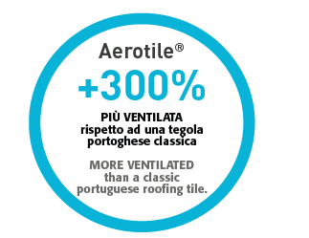
Dal progetto Herotile nasce Aerotile
Aerotile® è l’innovativa tegola ventilata che garantisce un miglioramento dell’efficienza energetica della casa. La tegola ventilata permette una maggiore ventilazione con una conseguente riduzione del calore del sottotetto.
Una minor temperatura all’interno delle abitazioni nei periodi estivi comporta un minor utilizzo dei sistemi di aria condizionata: la soluzione perfetta per risparmiare nelle bollette ed essere amici dell’ambiente.
Aerotile® è la risultante di un progetto di ricerca europeo denominato Life Herotile, nell’ambito del PROGRAMMA LIFE (LIFE14CCA/IT/000939).

Slide 10
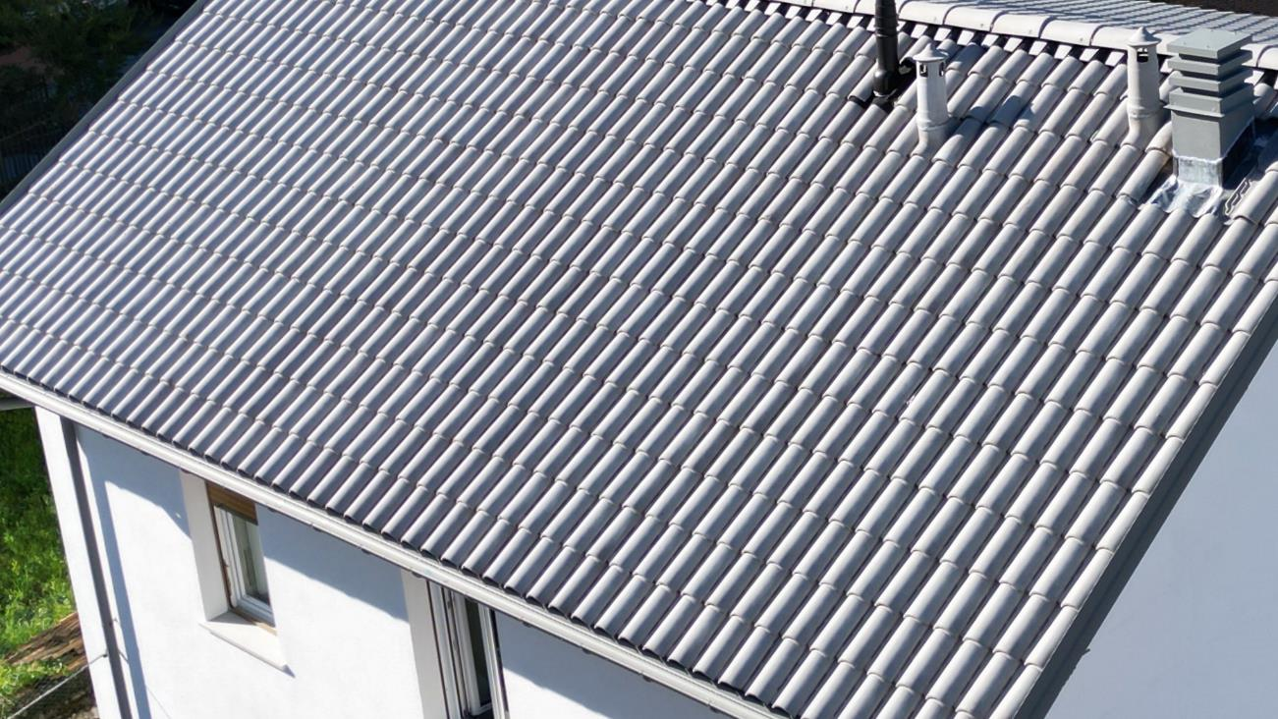

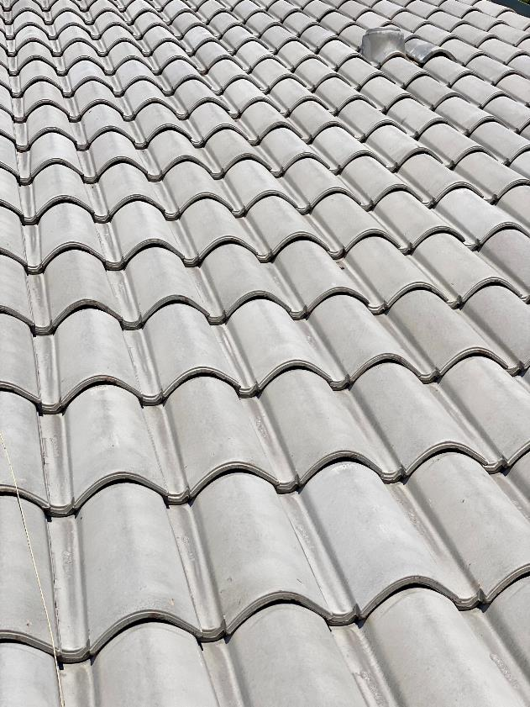
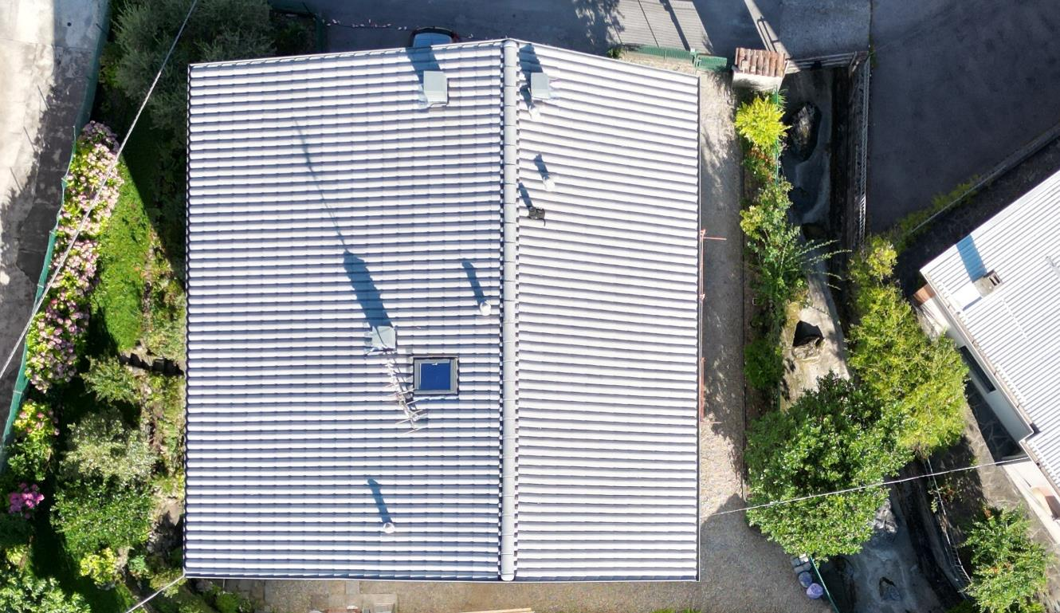
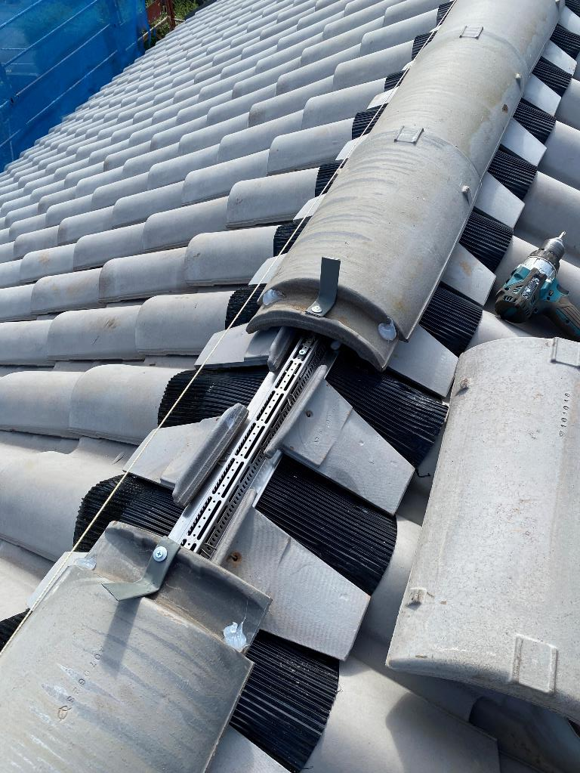
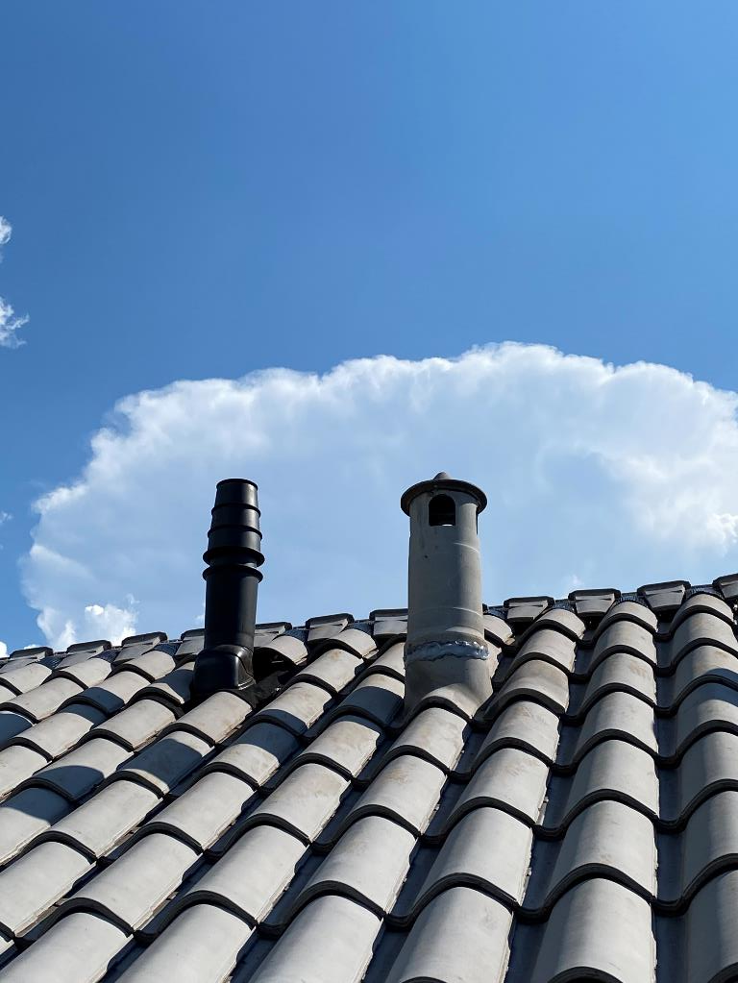
Aerotile - realizzazione

Slide 11

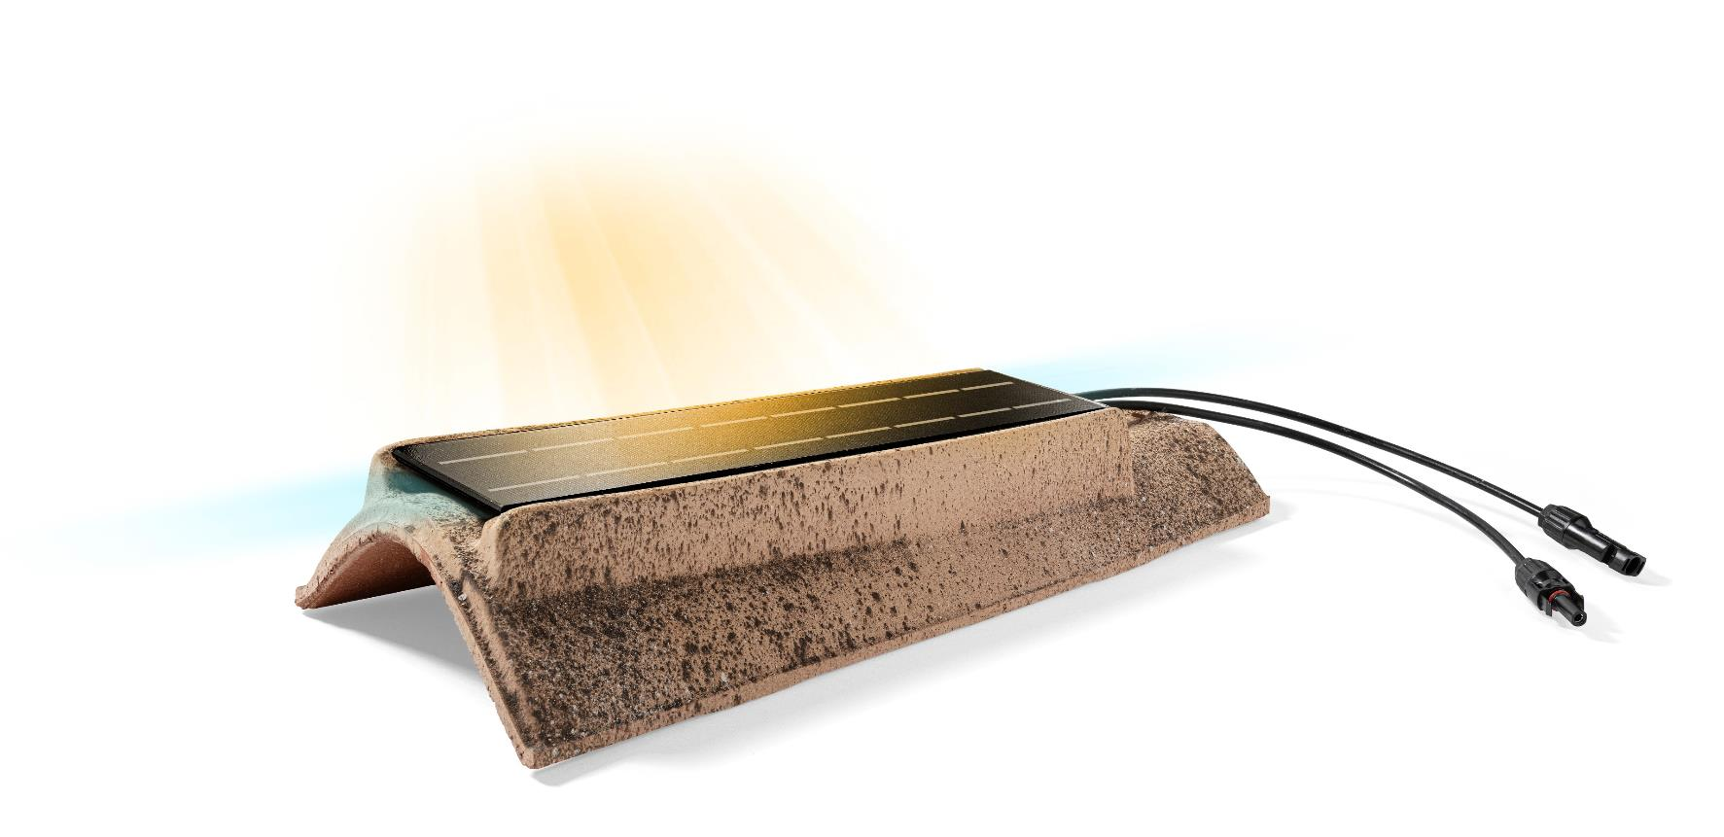
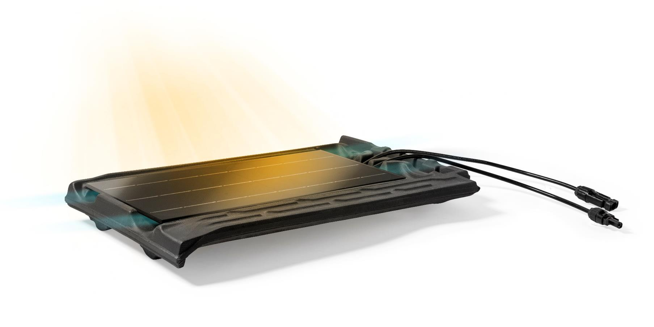

Slide 12


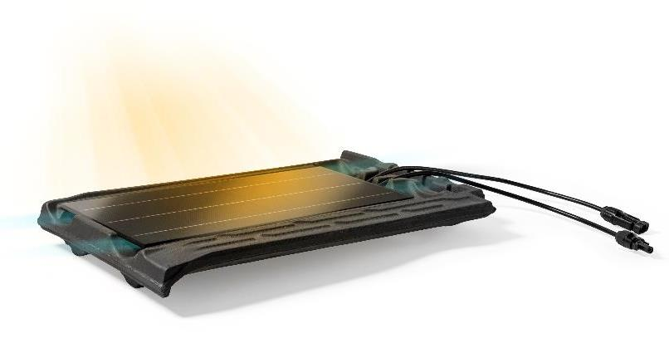

Quando?
- Vincoli di soprintendenza o di natura storica o paesaggistica.
- Particolari interventi di valenza estetica e tecnica.
PERCHE’ COTTO POSSAGNO?
- Prodotto in cotto. Estetica + inerzia termica + comportamento al fuoco.
- Storicità del cotto (non utilizziamo materiali innovativi senza uno storico)
- Durata del sistema (abbiamo sistemi in funzione da 19 anni).
- Know how aziendale e supporto alla progettazione dell’intero sistema di posa. Partendo da una pianta, non vendiamo solo un coppo o una tegola fotovoltaico, ma rifacciamo un tetto. Fornito e posato.
- Dimensionamento e supporto sulla parte elettrica. Fornitura e posa parte elettrica.
- Pannello in silicio monocristallino certificato IEC 61215:2021 e 61730:2023 .
- Classe di reazione al fuoco CERTIFICATA 13501-1 e 13501-5.
01/09/2025 Nota tecnica DCPREV 14030/2025
Di seguito una carrellata di alcuni interventi realizzati.

Slide 13
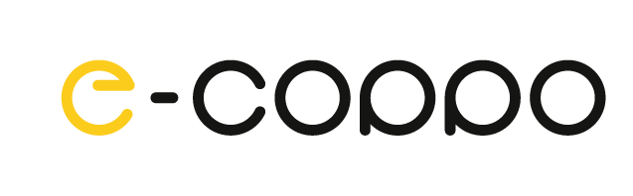
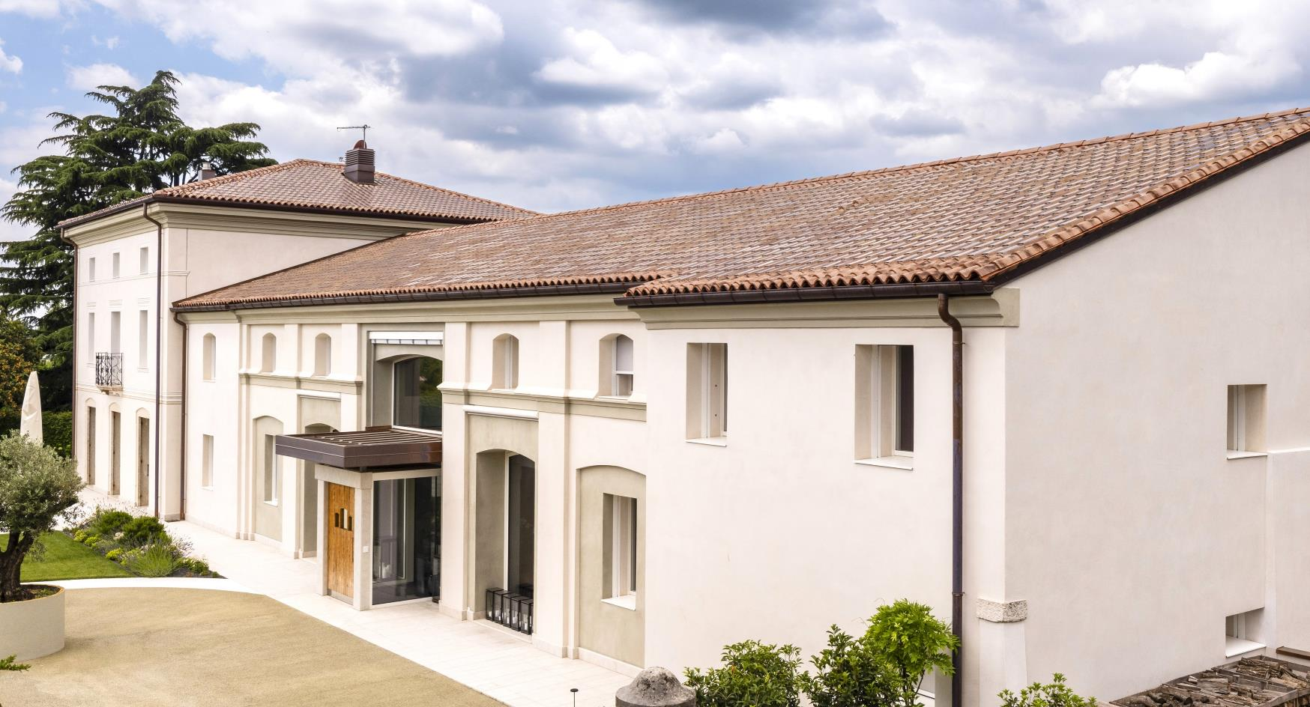
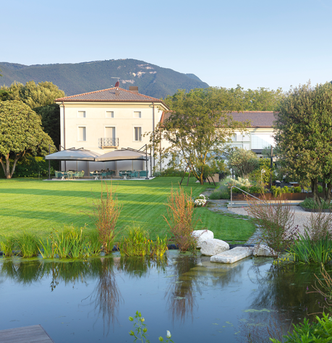

Romano d’Ezzelino – VI
Potenza installata 19,0 kWp
E-coppo vecchio chiaro

Slide 14
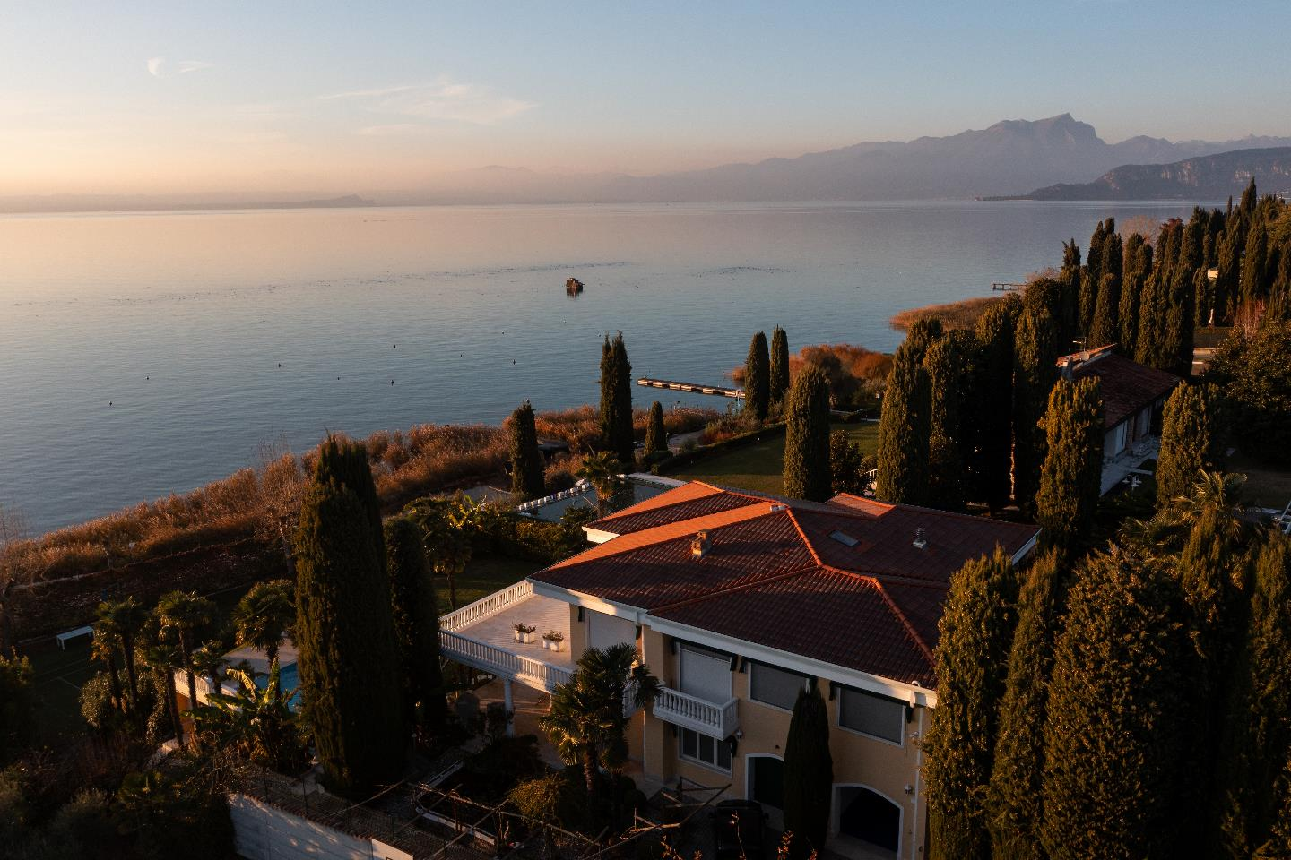
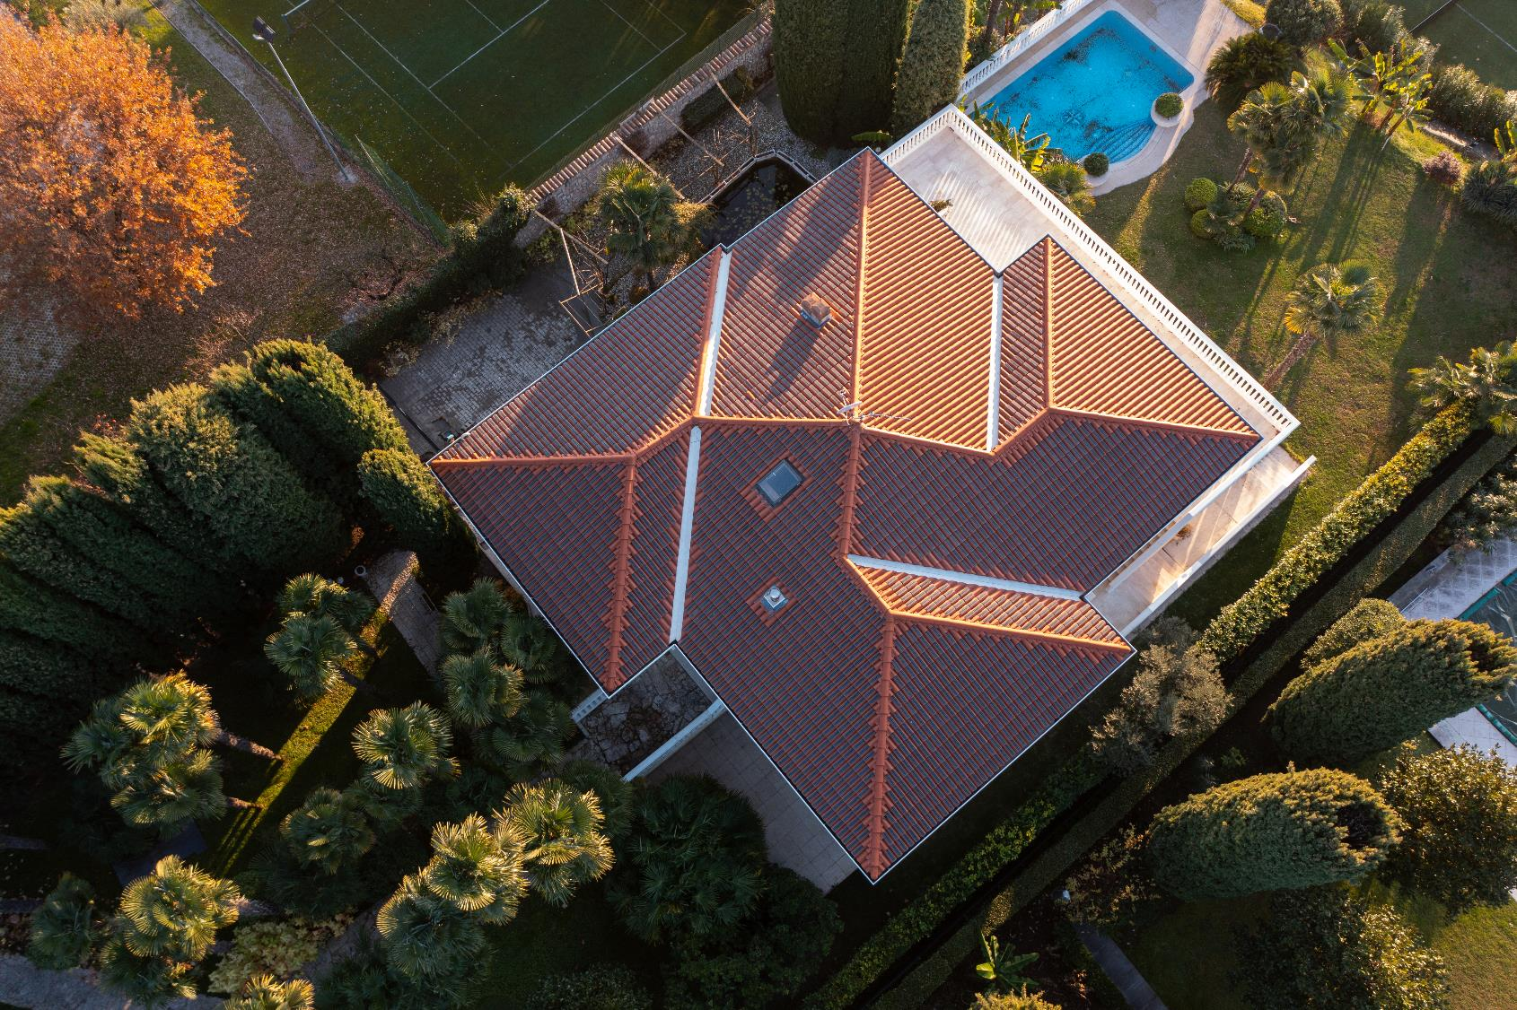
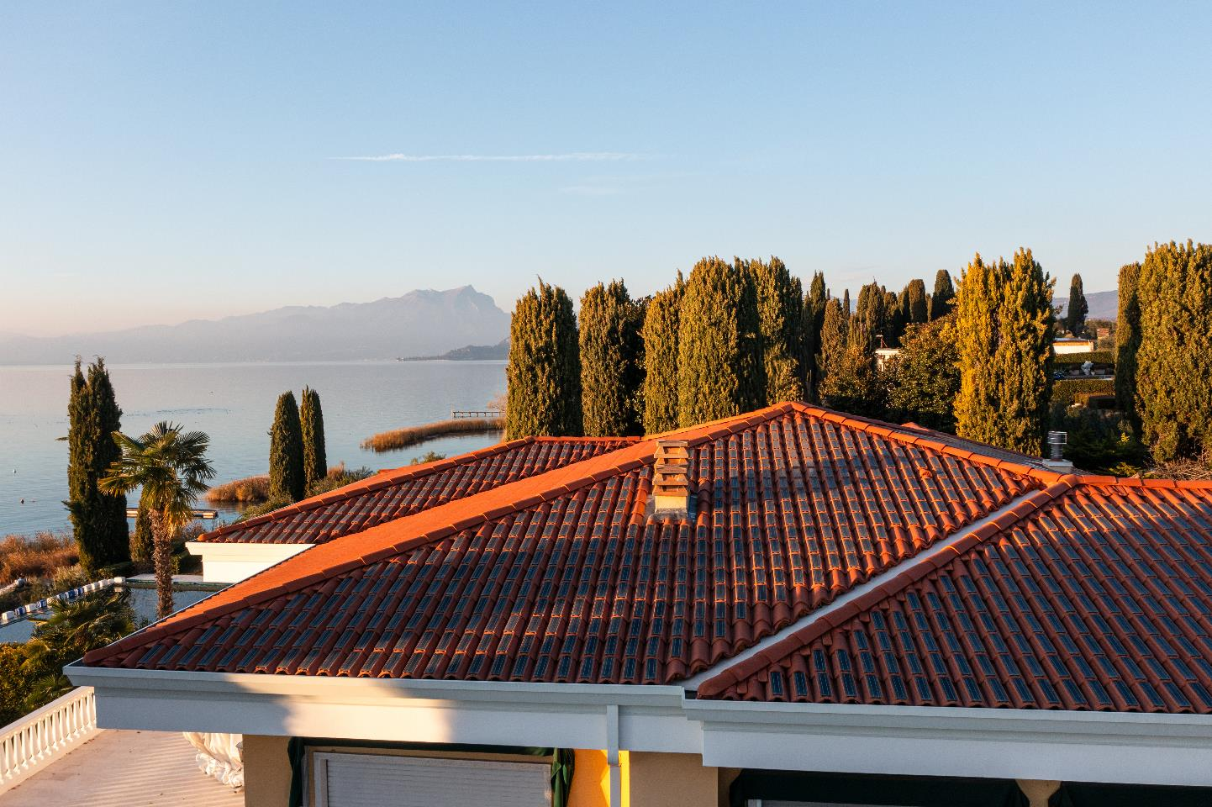
Lazise (VR)
10 kWp
E-coppo rosso

Slide 15
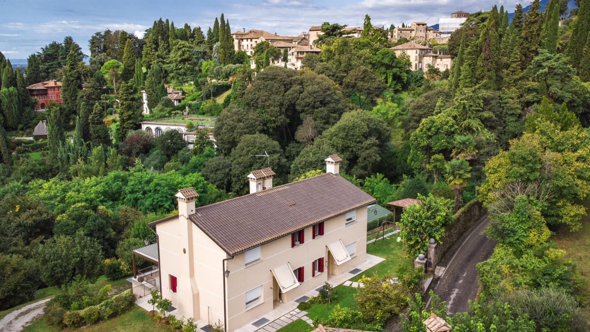
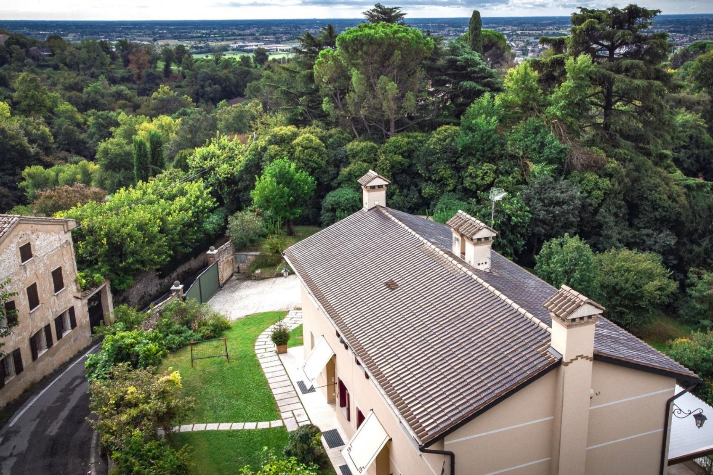
11 kWp E-coppo
Asolo (TV)
Centro storico
Lago di Garda
Notes:
15

Slide 16

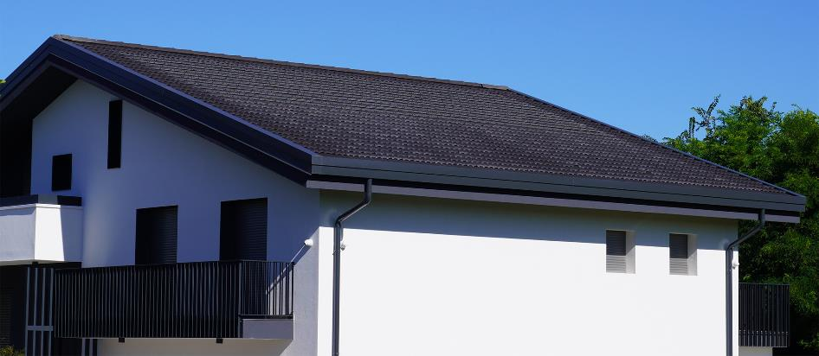
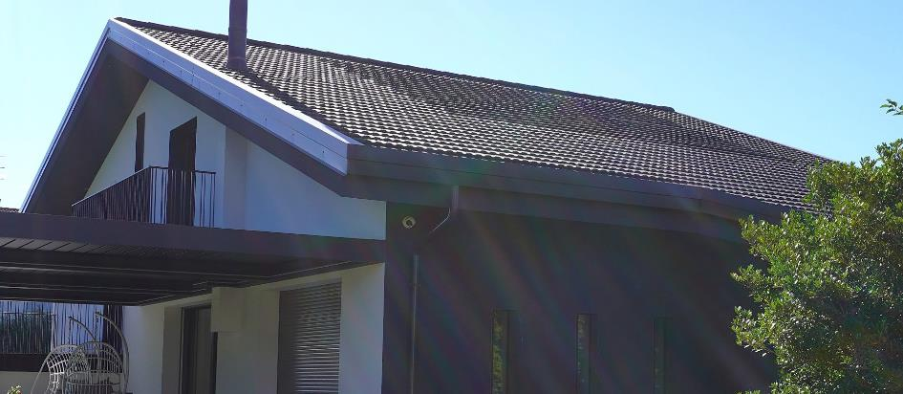
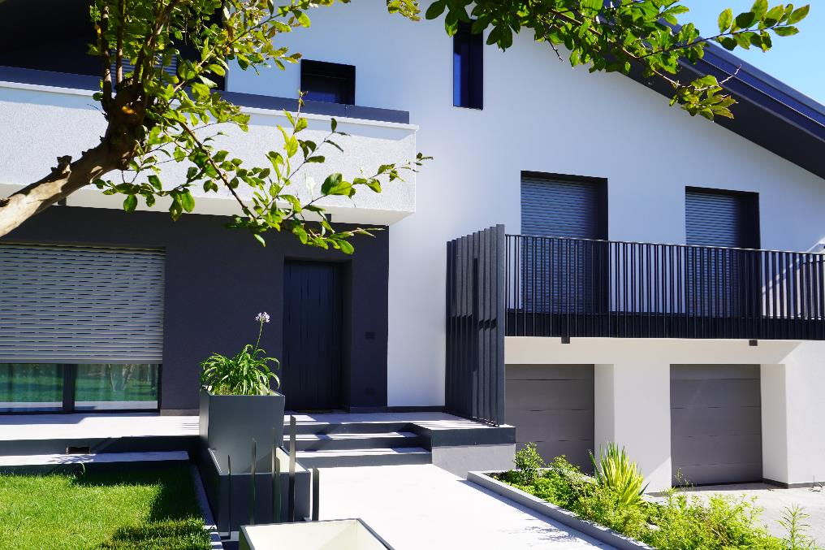
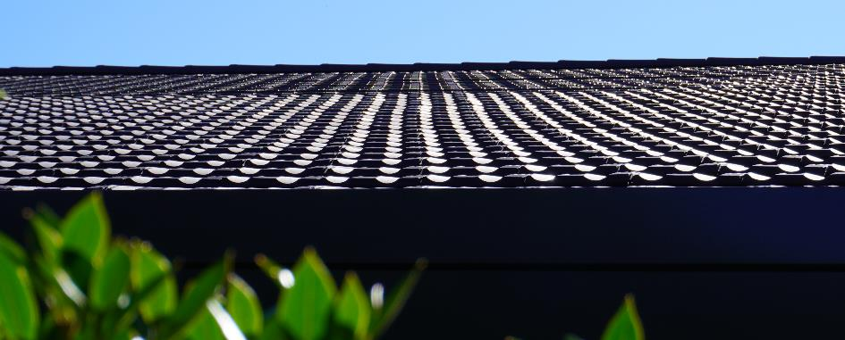

Villa residenziale - Provincia di Treviso
E-tegola ardesia
Potenza installata 10 kWp su 2 falde

Slide 17
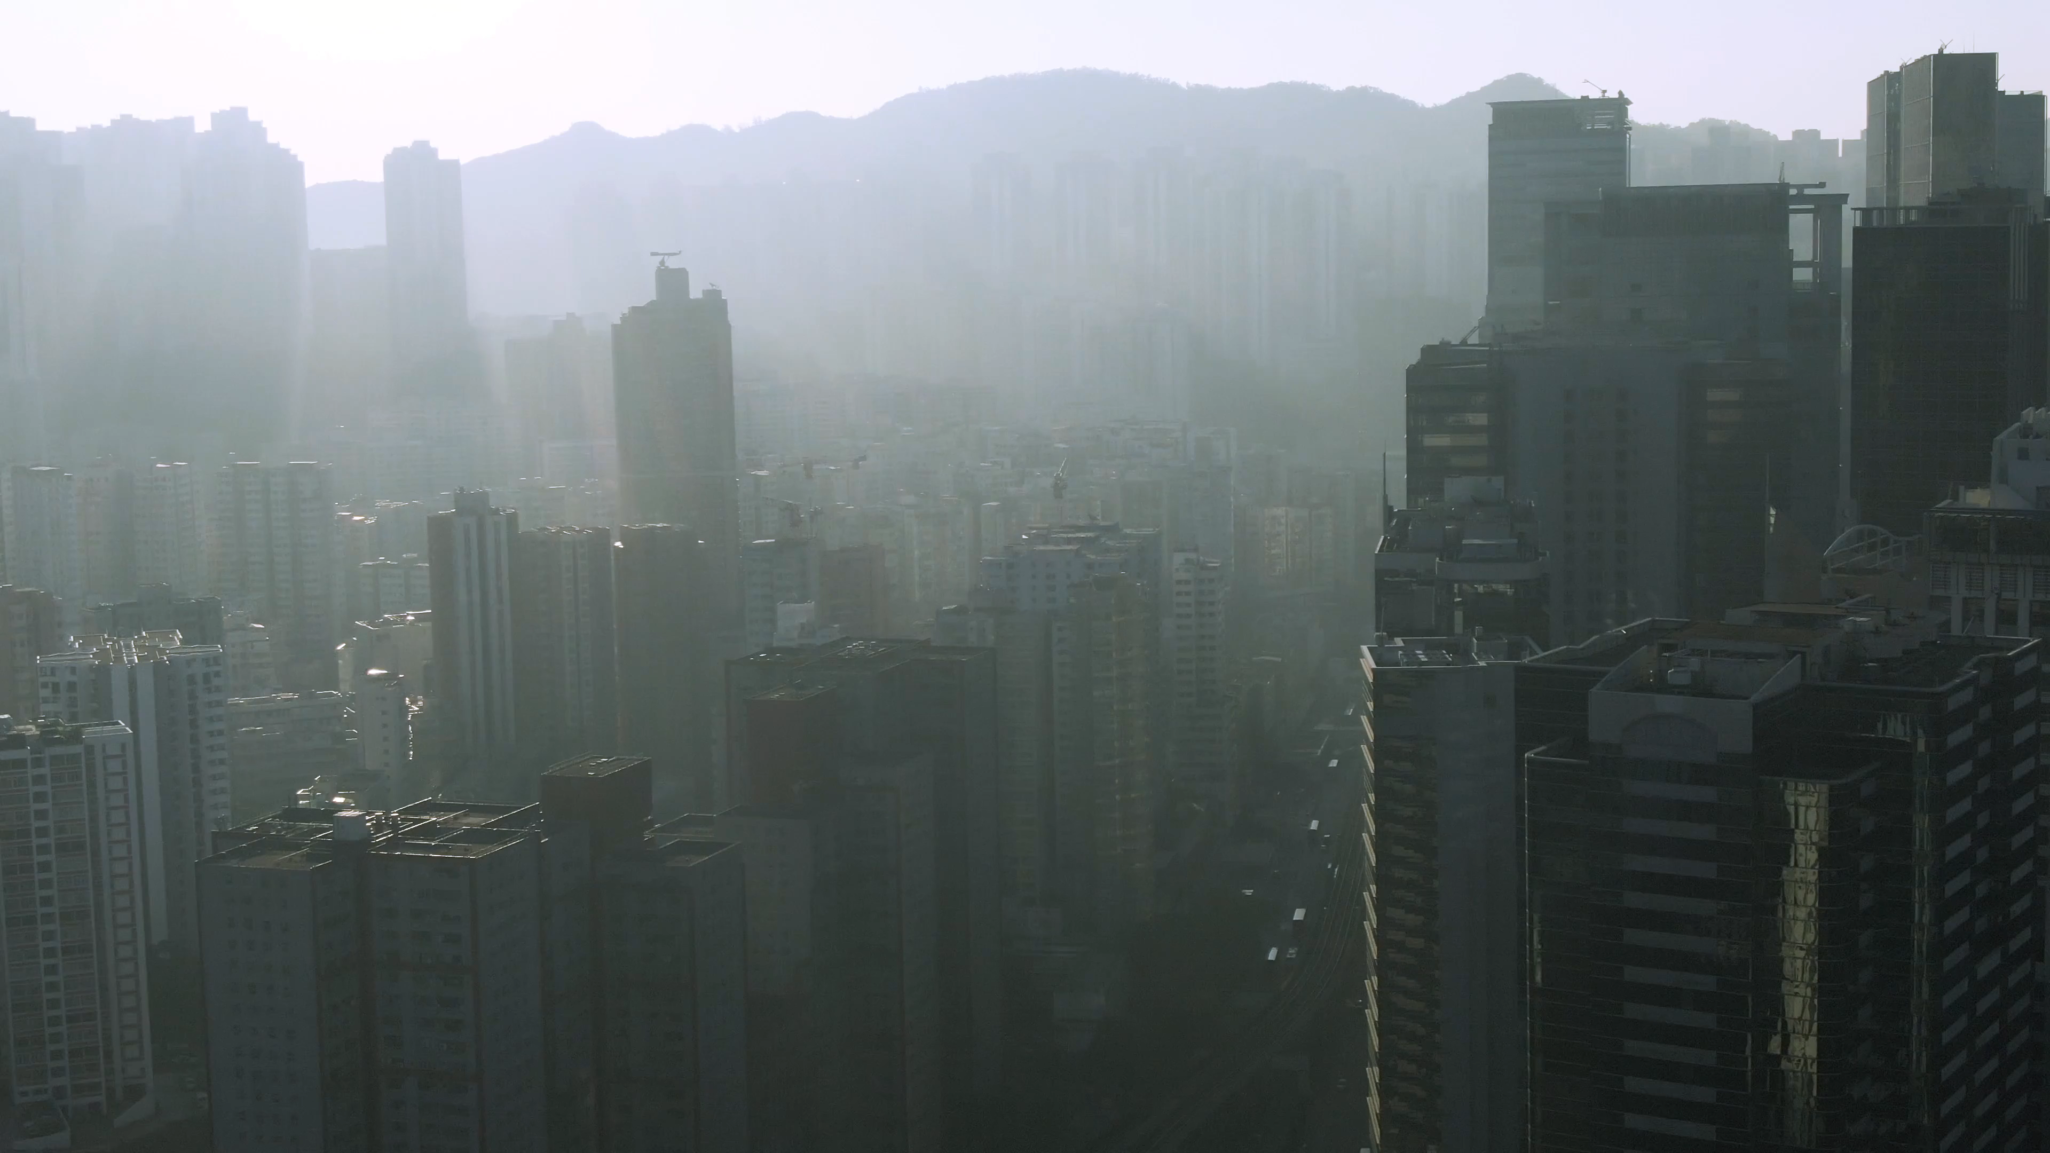
Isola di calore
L’edilizia in Europa è il settore che impatta
maggiormente sull’ambiente:
gli edifici rappresentano da soli il 40% di tutte le emissioni
di Anidride Carbonica .

Slide 18
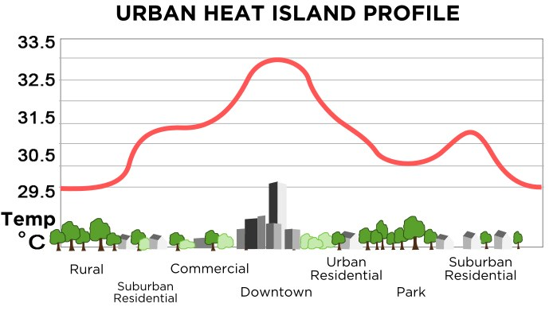
Isola di calore
AMPLIFICAZIONE
3-4 °C

Slide 19
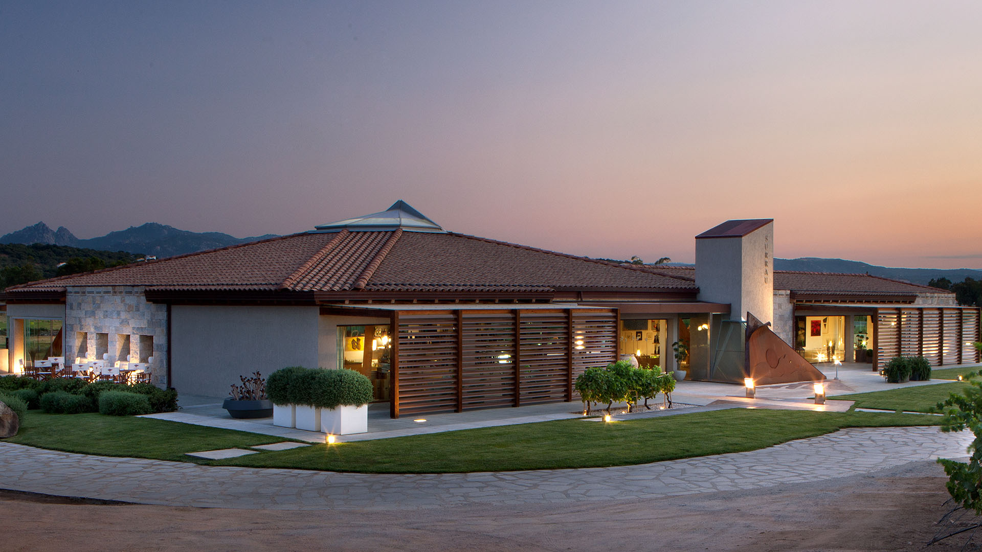
1.2 La sostenibilità del tetto a falda:
gli studi.

Slide 20
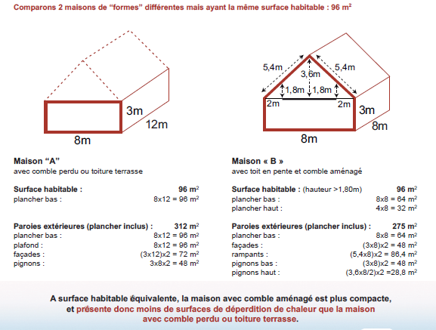
La geometria della casa sostenibile: Esempio 1
Casa «A»
Con sottotetto vuoto
o tetto a terrazza
Casa «B»
Con tetto spiovente
e sottotetto abitabile
Superficie abitabile : 96 m²
Piano basso : 8x12 = 96 m²
Superficie abitabile : (altezza > 1,80 m) 96 m²
Piano basso: 8x8 = 64 m²
Piano alto : 4x8 = 32 m²
Pareti esterne (piano incluso): 312 m²
Piano basso : 8x12 = 96 m²
Soffitto: 8x12 = 96 m²
Facciate : (3x12) x 2 = 72 m²
Pignoni : 3x8x2 = 48 m²
Pareti esterne (piano incluso): 275 m²
Con superficie abitabile equivalente, la casa con sottotetto abitabile è più compatta, e presenta dunque meno superfici di dispersione di calore rispetto alla casa con sottotetto vuoto o tetto a terrazza

Slide 21
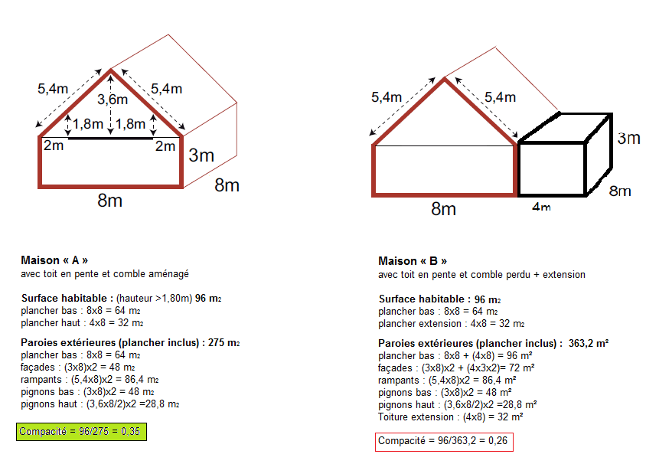
La geometria della casa sostenibile: Esempio 2
Casa «A»
Con tetto spiovente e
sottotetto abitato
Casa «B»
Con tetto spiovente e sottotetto vuoto
+ estensione
Compattezza = 96/275 = 0,35
Compattezza = 96/363,2 = 0,26

Slide 22

Esempio 3: Calcolo di costo globale +30 e 60 anni

Slide 23




Tetto spiovente con tegole in terracotta

Slide 24

Studio sul comportamento ambientale
di edifici con diverse tipologie
di copertura
Una casa con tetto spiovente realizzato con tegole di terracotta ha un indice migliore (con minore impatto ambientale) rispetto a case realizzate con tetti piani.
Environmental assessment of flat and pitched roof, KNB, the Netherlands, 2015.

Slide 25



Raccolta dell’acqua

Slide 26


High Energy savings in building cooling by Roof Tiles shape optimization
Within the LIFE Climate Change Adaptation programme.
10% Emissioni di gas serra
50% Carbon footprint relative al raffrescamento
(confrontato con il tetto a falde tradizionale)
5% Inquinamento atmosferico
5% Energia elettrica per l’aria condizionata in area
urbana
25% Massima temperatura dell’aria sottotegola
50% Potenza di raffreddamento installata
ACER: azienda casa Emilia-Romagna provincia di Bologna rappresenta l’Italia
nella federazione Europea delle Social Housing.
ANDIL: associazione nazionale degli industriali dei laterizi.
BRAAS MONIER, ORA BMI: leader mondiale nella produzione di materiale da copertura.
INDUSTRIE COTTO POSSAGNO: leader italiano nella produzione di coppi e tegole in cotto e di sistemi tetto.
UNIVERSITA’ DI FERRARA: dipartimento di ingegneria.
SAN MARCO TERREAL: multinazionale produttore di materiali in cotto e sistemi
per l’edilizia sia per coperture che pareti.

Slide 27


Progetto Life-Herotile - risultati
- Effetto cappa
- Effetto isola di calore
+ Risparmio energetico
www.cottopossagno.com
info@cottopossagno.com

Slide 28




i risultati
-57%
Riduzione di circa il 57% della potenza di raffrescamento
specifica
ARCHITETTURA PIÙ PERFORMANTE
Le peculiarità strutturali rendono la tegola più traspirante e unitamente ad una maggiore ventilazione del manto di copertura, favorisce l’abbassamento delle temperature sottotetto.
NUOVI MATERIALI
La tegola prevede l’utilizzo di materiali ad alta riflettanza solare ed elevata emissività termica.
-50%
riduzione del 50% dei
Carbon footprint
-50%
Riduzione del 50% dei watt entranti da climatizzare rispetto ad una copertura
non ventilata
ABBATTIMENTO DELLA CO2
Una maggiore ventilazione, contribuisce a ridurre l’utilizzo dei condizionatori d’aria, favorisce il risparmio energetico e riduce le emissioni di CO2.
PERMEABILITÀ ALL’ARIA
La traspirabilità della tegola, se opportunamente impiegata, favorisce una maggiore ventilazione e un conseguente abbassamento della temperatura del manto di copertura, riducendo il fenomeno dell’isola di calore.
-25%
riduzione del 25% della temperatura massima dell’aria sotto-tegola

Slide 29




Slide 30

STUDI EELAB
Problematiche aperte - temperature

Slide 31



PROGETTO LIFE: SUPERHERO in corso
LIFE SUPERHERO - SUstainability and PERformances for HEROTILE-based
energy efficient roofs
MEMBERS of the consortium LIFE SUPERHERO:
Azienda Casa Emilia Romagna di Reggio Emilia – ACER
COMRE - Comune di Reggio Emilia
CONFINDUSTRIA CERAMICA – CONFCER
CTMNC - Centre Technique del Matériaux Naturels de Construction
Edilians SAS - EDILIANS
HYSPALIT - Asociaciòn Española de Fabricantes de Ladrillos y Tejas de Arcilla Cocida
Industrie Cotto Possagno S.p.A. - ICP
TERREAL - Terreal Italia S.r.l.
Università Politecnica delle Marche – UNIVPM
PROJECT LOCATIONS:
Italy (Bologna), France, Spain
BUDGET INFO:
Total amount: 3,032,094 €
% EC Co-funding: 55
DURATION:
Start: 01/07/20 - End: 30/06/25
PROJECT’S IMPLEMENTORS:
Coordinating Beneficiary:
CENTRO CERAMICO (BO)
Notes:
TERREAL, ICP and EDILIANS are among the biggest EU roof tiles producers with 50% share of EU market. CONFCER (I) and HISPALYT (SP) are the Italian and Spanish “tile & brick” producer associations. They have a great experience in dissemination activities and participate in active way by means of technicians to several technical bodies related to energy efficiency, product standardization. COMREGGIO (I) is the municipality of Reggio Emilia town. It is involved in the Covenant of Majors and will contribute to the definition of a best practice for Municipalities. ACER (I) is the social housing tenant of Reggio Emilia province and participated in the previous LIFE HEROTILE. The president of ACER is the coordinator of the energy group of CECHODAS Housing Europe. CC (I), UNIVPM (I) and CTMNC (F) are research centres with experience in the field of roofing technologies and energy efficiency. They are involved in several LIFE and H2020 projects.

Slide 32
NUOVO PROGETTO LIFE: SUPERHERO
PUNTI SALIENTI DEL PROGETTO
LIFE SUPERHERO combatte l'isola di calore urbana e il surriscaldamento degli edifici e mitiga le emissioni di CO2 e GHG,
sfruttando i risultati di LIFE HEROTILE.LIFE SUPERHERO promuove l'adozione di tetti ventilati e permeabili (VPR) come la tecnologia di "raffreddamento passivo" più sostenibile e promettente
LIFE SUPERHERO supera le barriere politiche/legislative/di consapevolezza esistenti per diffondere correttamente il VPR e il "tetto basato su HEROTILE" (HBR).LIFE SUPERHERO prevede la partecipazione di produttori e associazioni di centri di ricerca, produttori, comuni e alloggi sociali, inquilini.
Notes:
In response to warming of cities, the growth in environmental impacts and global demand for building cooling is one of the most critical energy issues of our time. The intense buildings air conditioning use and the consequent Greenhouse Gases (GHG) emissions, as a consequence of cities and buildings overheating, will contribute exacerbating the climate emergency: both adaptation and mitigation strategies are needed to stop this climate “vicious circle”. Vulnerability to climate change in cities is often a result of human actions such as inadequate building design or other behaviours that aggravate the impact of climate change. Energy demand for AC in residential buildings is especially related to the amount of envelope surfaces directly exposed to the sun. Roofing technologies, directly exposed to sun, have a strong impact in buildings cooling needs.

Slide 33

PROGETTO LIFE: SUPERHERO
Le emissioni di CO2 degli edifici nel mondo è in costante aumento
Circa 6 miliardi di persone vivono in zone calde e temperate.
Ipotizzando una superficie adibita con un tetto pari a soli 100 m², se 500 milioni di tetti utilizzassero le nuove tegole HEROTILE traspiranti, si otterrebbe un abbattimento annuo delle emissioni CO2 paria a 40 milioni di tonnellate, senza tener conto del benefico effetto di riduzione del fenomeno isola di calore nelle città .

Slide 34


L’evoluzione del cotto: il futuro è green
Industrie Cotto Possagno è capofila del progetto europeo LIFE CAPT-TILE, che prevede di realizzare soluzioni innovative per un’architettura verde e sostenibile.
Il progetto si concentrerà sull’integrazione di tegole in cotto innovative con sistemi di inverdimento urbano capaci di ospitare uno strato di “suolo minerale” che permettano la crescita di piante su superfici verdi, come tetti e facciate, contribuendo alla cattura del CO2 dall’atmosfera.
La soluzione sarà modulare e facile da posare, con costi di installazione e manutenzione, rendendo accessibili i tetti e le facciate verdi anche per edifici residenziali e contesti a basso reddito.

Slide 35




L’evoluzione del cotto: il futuro è green

Slide 36


http://www.lifeherotile.eu http://www.lifesuperhero.eu https://lifecapt-tile.eu
PROGETTO LIFE: HEROTILE – SUPERHERO – CAPT-TILE
E’ possibile registrarsi al sito web per ricevere aggiornamenti sulle ricerche
http://www.lifeherotile.eu/

Slide 37

PROGETTARE CON I LATERIZI
Valori di sostenibilità dei laterizi
possono essere
protagonisti nell’ eco-design
in un’economia circolare
Natura ed economia
Durata nel tempo e bellezza dei nostri centri storici
Manutenibilità, ri-uso, riciclo

Slide 38

Salvaguardiamo il nostro
bellissimo patrimonio
Grazie per l’attenzione!
Stand COTTOPOSSAGNO.COM

